Slide 1
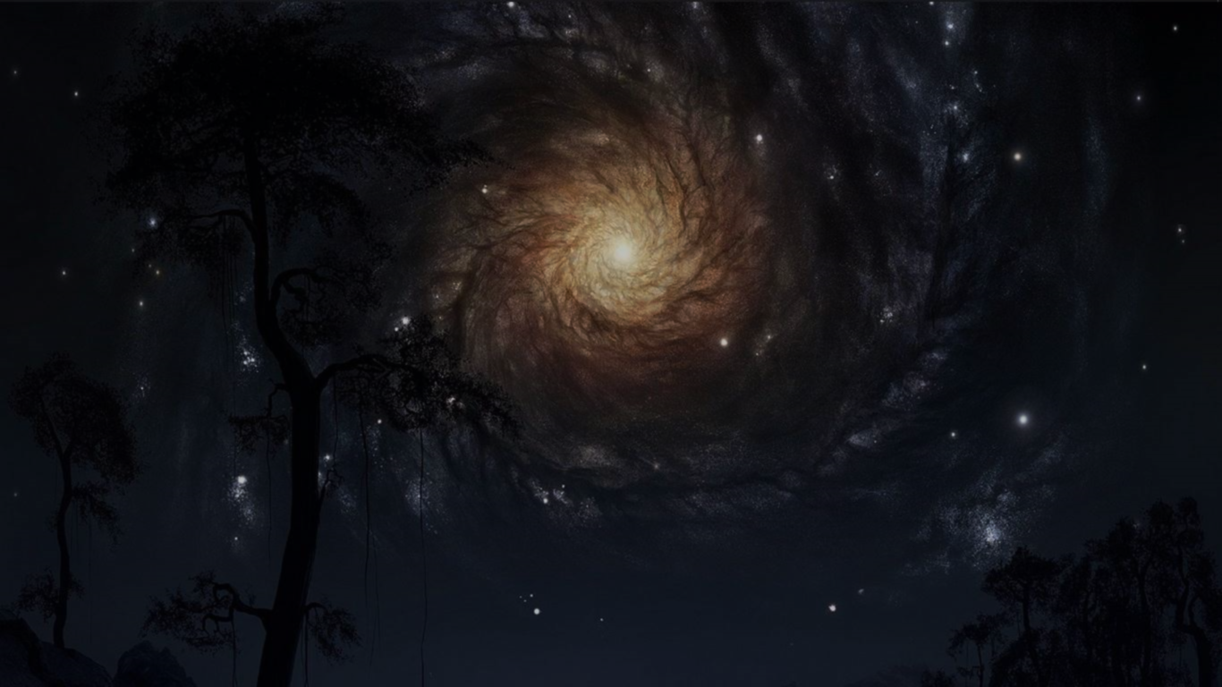


DorivaTech
Curso básico de Git & GitHub
Aula 13 – Como clonar um repositório do GitHub
Notes:
Layout criado para os meus slides no YouTube

Slide 2
Git clone

Slide 3
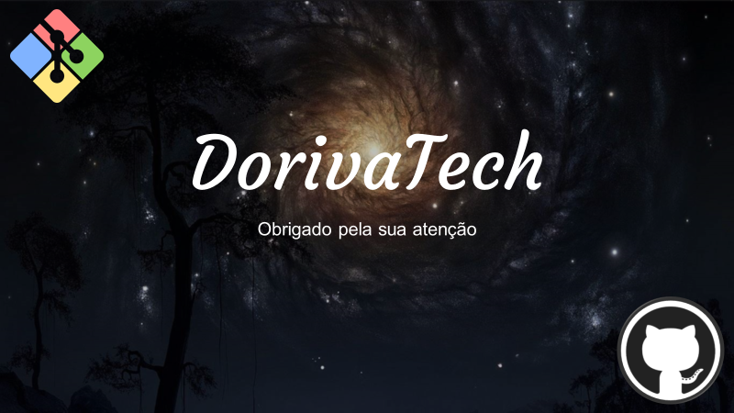
DorivaTech
Obrigado pela sua atenção
Notes:
Layout criado para os meus slides no YouTube

Slide 4
Notes:
Layout criado para os meus slides no YouTube

